Slide 1
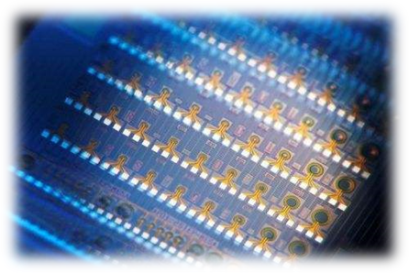
设备管理技术
——I/O设备

Slide 2
I/O设备与设备控制器
I/O设备一般由执行I/O操作的机械部分和执行控制I/O的电子部件组成
  机械部分——I/O设备
  电子部分——设备控制器(适配器)
现代OS中还配置了I/O通道

Slide 3
1、I/O系统的结构
  微机型I/O系统
    I/O设备通过设备控制器链接到总线上，CPU通过设备控制器与相应设备进行通信。
System Bus
Processor
DMA
Controller
I/O
Controller
…
I/O
Controller
Memory
Notes:
一个控制器可交替地控制几台同类设备，例如一个磁盘控制器可以控制两台磁盘驱动器。

Slide 4
1、I/O系统的结构
  主机型I/O系统
    具有通道的I/O系统结构：I/O设备、设备控制器、I/O通道、处理器、内存。
System Bus
Processor
Channel
Processor
Memory
I/O Bus
DMA
Controller
I/O
Controller
I/O
Controller
…
I/O
Controller
Notes:
一个控制器可交替地控制几台同类设备，例如一个磁盘控制器可以控制两台磁盘驱动器。

Slide 5

5.1.1 I/O系统的组成
Notes:
南桥、北桥芯片
主板上的芯片组按照在主板上的排列位置不同，分为南桥芯片和北桥芯片。
北桥芯片提供对CPU的类型和主频、内存的类型和最大容量、ISA/AGP插槽、ECC纠错等得支持。
南桥芯片则提供对KBC(键盘控制器）、RTC（实时时钟控制器）、USB（通用串行总线）、UITRA DMA/33(66)EIDE数据传输方式和ACPI（高级能源管理）等得支持。

Slide 6
2、设备的分类
按交互对象分
  人机交互设备：视频显示设备、键盘、鼠标、打印机
  与计算机或其他电子设备交互的设备：磁盘、磁带、传感器、控制器。
  计算机间的通信设备：网卡、调制解调器
Notes:
Modem

Slide 7
2、设备的分类
按交互方向分
  输入（可读）：键盘、扫描仪
  输出（可写）：显示设备、打印机
  输入/输出（可读写）：磁盘、网卡

Slide 8
2、设备的分类
按传输速率分
  低速设备：每秒几个到数百字节。如键盘
  中速设备：每秒数千到数十万字节。如打印机
  高速设备：每秒数百K到数千兆。如磁盘、光盘

Slide 9

2、设备的分类
Gigabit Ethernet
Graphics display
Hard disk
Ethernet
Optical disk
Scanner
Laser printer
Floppy disk
Modem
Mouse
Keyboard
 | 10¹ | 10² | 10³ | 10⁴ | 10⁵ | 10⁶ | 10⁷ | 10⁸
Data Rate (bps)

Slide 10
2、设备的分类
按信息交换的单位分类
  字符设备：I/O传输的单位是字节，如打印机、modem等。
    特征：速率较低、不可寻址、中断驱动。
  块设备： I/O传输的单位是块，如磁盘、磁带。
    特征：速率高（几兆）、可随机访问任一块、DMA方式驱动。
Notes:
当然有些设备既不是字符设备也不是块设备。比如时钟,时钟主要完成的功能大家都知道,就是按照预定的时间间隔周期性的产生中断.这个设备显然不可块寻址,也不产生和接收字符流。但是,这种分类方法具有一般性，研究大部分的设备都属于这两类, 如果不属于也可以单独处理. 通过这种分类,可以研究如何实现设备无关性,即不需要考虑是块设备呢还是字符设备,都可以采用一种软件方法进行管理.

Slide 11
2、设备的分类
按资源管理方式分类
  独占设备：在任一段时间内最多有一个进程占用它，字符设备及磁带机属独占型设备。即临界资源。
  共享设备：多个进程对它的访问可以交叉进行，除磁带机外的块设备属共享设备。
  虚拟设备：是指通过虚拟技术将一台独占设备变换为若干台逻辑设备，供若干个用户(进程)同时使用，通常把这种经过虚拟技术处理后的设备，称为虚拟设备。
Notes:
共享设备：交叉进行——可同时访问，但是一个时刻，仅允许一个进程访问的意思。典型的共享设备就是磁盘。
虚拟设备：常把独占设备模拟成共享设备，低速设备模拟成高速设备。具体的虚拟设备技术如SPOOLing技术。

Slide 12
3、设备控制器
设备控制器是一个可编址设备，分为字符设备控制器和块设备控制器，是CPU与设备间的接口。
功能
  接收和识别命令
  数据交换
  设备状态的标识和报告
  地址识别
  数据缓冲、差错控制
Notes:
设备控制器/适配器可以直接做在主板上也可以做成插卡，插在主板上。
画图！
接收和识别命令：实现——加控制寄存器存放命令和参数和对命令进行译码
数据交换：完成CPU和设备控制器 设备控制器和设备的数据交换。实现——数据寄存器。
设备状态的了解和报告：不是任何时候都可以进行数据交换的，只有设备处于就绪状态，才可以，所以设备控制器应当记下所控制的设备的状态，以供CPU了解。
地址识别：一个设备控制器可能控制多个设备，那么设备控制器必须能识别不同的设备，才能准确的进行操作。实现——每个设备设置一个地址，设备控制器中加上地址译码器。
数据缓冲、差错控制：CPU和I/O速度差异，要求在设备控制器中设置缓冲区，具体。。。。
能校验数据是否出错，如果出错能进行响应的处理，比如，向CPU报告，并将这次数据作废，重新传输。

Slide 13
3、设备控制器
设备控制器的组成
  设备控制器与处理机的接口
    数据线（数据寄存器、控制/状态寄存器）
    地址线
    控制线
  设备控制器与设备的接口
    数据信号、状态信号、控制信号
  I/O逻辑：实现对设备的控制
Notes:
前面说了若想实现那些功能，必须具有控制寄存器、数据寄存器、状态寄存器、地址译码器、数据缓冲等硬件。那么到底设备控制器的组成是什么样的呢？
三个信号线
一对一 一对多
I/O逻辑：将CPU的命令和地址分别译码，从而选定一个设备接口，控制这个选定设备进行相应的I/O 。

Slide 14
3、设备控制器
CPU与控制器接口
控制器与设备接口
数据线
数据寄存器
控制器
与设备
接口1
数据
控制/状态
寄存器
状态
控制
…
地址线
I/O逻辑
控制器
与设备
接口i
数据
…
状态
控制线
控制
Notes:
To communicate between CPU and devices
Each controller has a few registers.
By writing into these registers, the OS can command the device to deliver data, accept data, switch itself on or off, or perform some action.
By reading from these registers, the operating system can learn what the device’s state is.
Many devices have a data buffer that the OS can read and write.
这些是大家学计算机组成原理可能都学了的,那么在具体的操作系统里,是如何实现CPU和这些寄存器和数据缓冲区进行通信的呢?

Slide 15
内存映射I/O (Memory mapped I/O)
Schemes for addressing the controllers
  each control register is assigned an I/O port number
    An 8- or 16-bit integer
    Using special I/O instructions, such as IN, OUT
    IN REG, PORT
    OUT PORT, REG
    The address spaces for memory and I/O are different
    IN BX, 4 MOV BX, 4

Slide 16
内存映射I/O (Memory mapped I/O)
Schemes for addressing the controllers
  map all the control registers into the memory space
    Each control register is assigned a unique memory address to which no memory is assigned.
    This system is called memory-mapped I/O(内存映射I/O).
    The assigned addresses are at the top of the address space.
    Introduced with the PDP-11

Slide 17
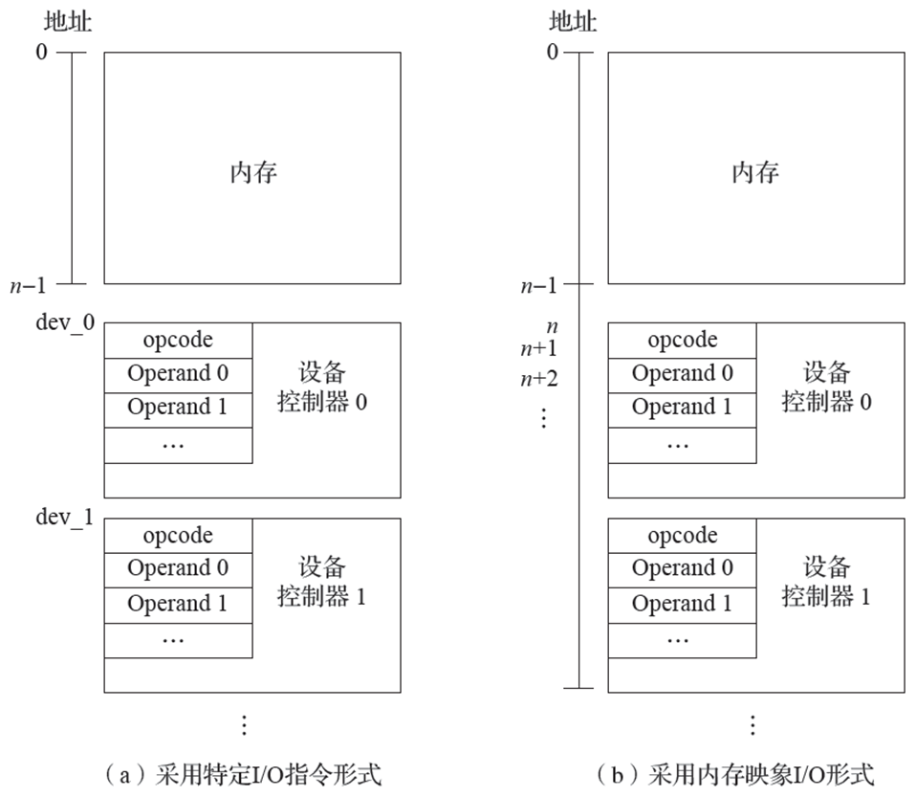
内存映射I/O (Memory mapped I/O)

Slide 18
内存映射I/O (Memory mapped I/O)
Schemes for addressing the controllers
  A hybrid scheme
    with memory-mapped I/O data buffers and separate I/O ports for the control registers
    The Pentium uses this architecture
      with addresses 640K to 1M being reserved for device data buffers in IBM PC compatibles, in additional to I/O ports 0 through 64K.

Slide 19
内存映射I/O (Memory mapped I/O)
Two address
One address space
Two address spaces
0xFFFF…
memory
I/O ports
0

Slide 20
内存映射I/O (Memory mapped I/O)
Schemes for addressing the controllers
  A hybrid scheme
CPU
memory
I/O
address
control
select

Slide 21
内存映射I/O (Memory mapped I/O)
The strengths of memory mapped I/O
  No special instructions are needed, so the I/O devices drivers can be written entirely in C.
  No special protection mechanism is needed to keep user processes from performing I/O.
  allow different device drivers to be placed in different address, not only reducing kernel size but also keeping one driver from interfering with others.

Slide 22
内存映射I/O (Memory mapped I/O)
Page table
…
One address space
Page table
…
Notes:
第3点可以画图说明,设备控制寄存器和相应设备驱动程序放在一个页面，这样每个用户程序需要使用这个设备，只需要将其放进自己的空间即可.

Slide 23
内存映射I/O (Memory mapped I/O)
The strengths of memory mapped I/O
  Every instruction that can reference memory can also reference control registers, such as TEST.
LOOP: TEST PORT_4
BEQ READY
BRANCH LOOP
READY:
Notes:
让同学思考怎么写? 书上的是否有错?(中译本)
如果使用特殊的I/O指令,就得先将它读入内存再测试, 需要多加一条指令. 这显然速度要慢些

Slide 24
内存映射I/O (Memory mapped I/O)
The weaknesses of memory mapped I/O
  The device registers can not be cached.
    The hardware has to be equipped with ability to selectively disable caching.
  All memory modules and all I/O devices must examine all memory references if only one address space.
    For a single bus, it’s straightforward.
    For having a separate memory bus, I/O devices have no way of responding.

Slide 25
内存映射I/O (Memory mapped I/O)
CPU
memory
I/O
All addresses go there
CPU reads and writes of memory go over this high-bandwidth bus
CPU
memory
I/O
This memory port is to allow I/O devices access to memory

Slide 26
内存映射I/O (Memory mapped I/O)
The weaknesses of memory mapped I/O
  Solution for having a separate memory bus
    Send all memory references to the memory
    Put a snooping device on the memory bus to pass all addresses presented to potentially interested I/O devices
    Filter addresses in the PCI bridge chip, used on the Pentium.
Notes:
1\如果失败,CPU再试其他的总线, 转IO,
2\I/O设备可能无法以内存所能达到的速度处理请求,速度不匹配
3\
各自有优缺点.

Slide 27
4、I/O通道
为使中央处理机从繁忙的I/O处理中摆脱出来，现代大、中型计算机系统中设置了专门的处理I/O操作的处理机，并把这种处理机称为通道。
通道=I/O处理机
Notes:
1\如果失败,CPU再试其他的总线, 转IO,
2\I/O设备可能无法以内存所能达到的速度处理请求,速度不匹配
3\
各自有优缺点.

Slide 28
1) 通道概念
System Bus
Processor
Channel
Processor
Memory
I/O Bus
DMA
Controller
I/O
Controller
I/O
Controller
…
I/O
Controller

Slide 29
1) 通道概念
通道的功能
  在CPU的控制下独立地执行通道程序，对外部设备的I/O操作进行控制，以实现内存与外设之间成批的数据交换。
  当完成CPU交给的任务后，向CPU发出中断信号，请求CPU的处理。
通道使得CPU基本上摆脱了I/O操作的处理工作，提高了CPU与设备之间的并行程度，从而提高了整个计算机系统的效率。

Slide 30
2) 通道指令和通道程序
通道有它自己的指令系统，用这些指令编写的程序叫通道程序，通道只能执行通道程序，不可能执行用户进程。
通道程序可预先编好，但更常见的是由操作系统根据每次I/O操作请求动态生成。
通道程序保存在内存中。

Slide 31
2) 通道指令和通道程序
通道程序结束位
记录
结束位
操作 | P | R | 计数 | 内存地址
WRITE | 0 | 0 | 80 | 813
WRITE | 0 | 0 | 140 | 1034
WRITE | 0 | 1 | 60 | 5830
WRITE | 0 | 1 | 300 | 2000
WRITE | 0 | 0 | 250 | 1650
WRITE | 1 | 1 | 250 | 720
Notes:
这就是一个通道程序。
由这个通道程序由6个通道指令组成，都是WRITE的操作，分别完成。。。。写成三条记录。

Slide 32
2) 通道指令和通道程序
一个通道可以分时方式执行几道通道程序
每道程序控制一台外部设备
每道通道程序称为子通道

Slide 33
3) 通道类型
根据信息交换的方式不同，可以将通道分成三类：
  字节多路通道（Byte Multiplexor Channel）
  数组选择通道（Block Selector Channel）
  数组多路通道（Block Multiplexor Channel）

Slide 34
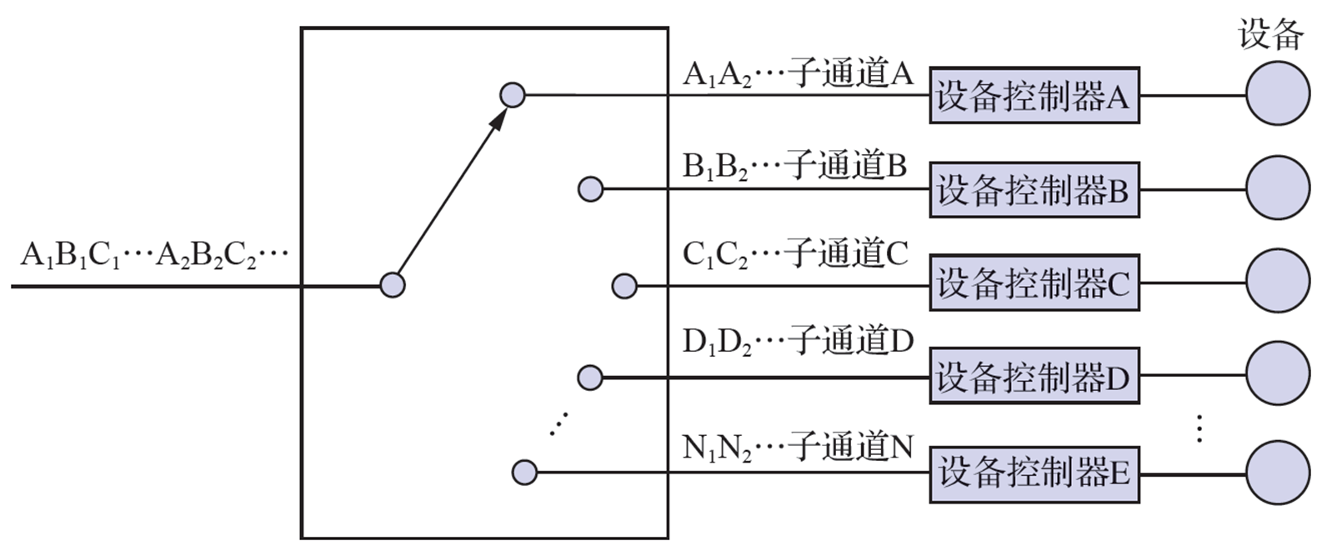
3) 通道类型
字节多路通道（Byte Multiplexor Channel）
  字节多路通道是以字节为基本传输单位，当一子通道控制的某台外设交换了一个字节后，就转向下一个子通道，控制下一台设备传送一个字节。这就实现了子通道的循环轮转，以达到多路控制的目的。
  字节多路通道主要用来控制低速、并且以字节为基本传送单位的设备。如打印机。

Slide 35
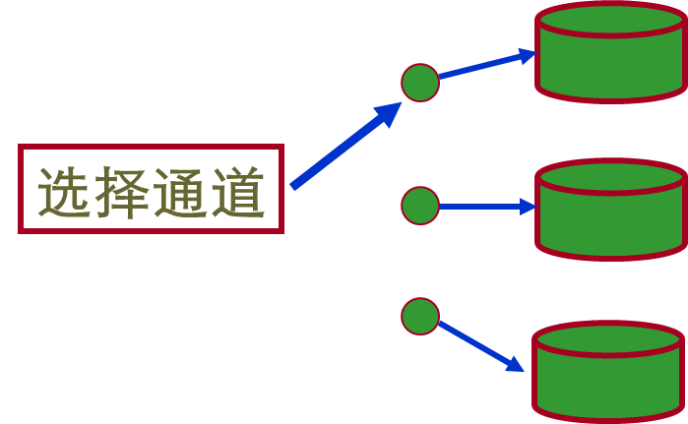
3) 通道类型
数组选择通道（Block Selector Channel）
  一次执行一个通道程序，控制一台设备传送一批数据，当一个通道程序执行完后，才转向下一个通道程序。
  优点：传输速度高
  缺点：一次只能控制一台设备进行I/O操作。它主要用来控制高速外设。如磁盘。
Notes:
不是连续的，会造成通道的浪费。

Slide 36
3) 通道类型
数组多路通道（Block Multiplexor Channel）
  是上述两种通道的折衷，可以分时的方式执行多道程序，每道程序可传送一组数据。
  主要用于中速设备的控制。如磁带机。
在一大型系统中可以同时存在这三种类型的通道以便控制各种不同类型的设备。

Slide 37
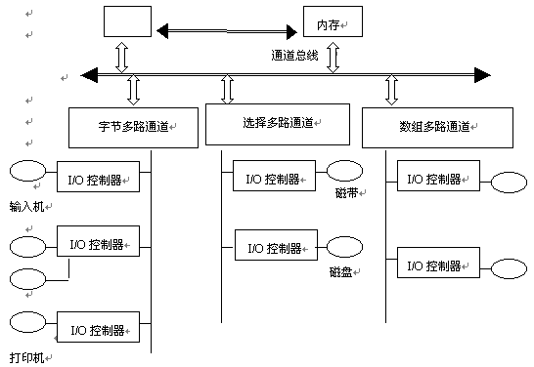
CPU

Slide 38
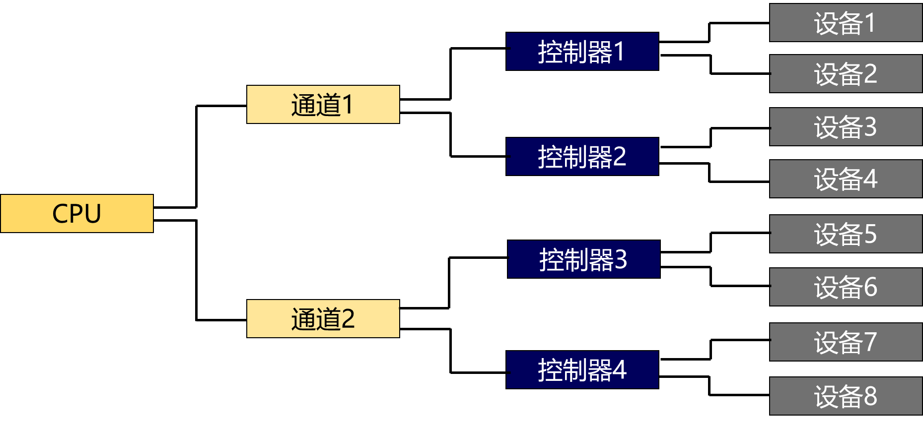
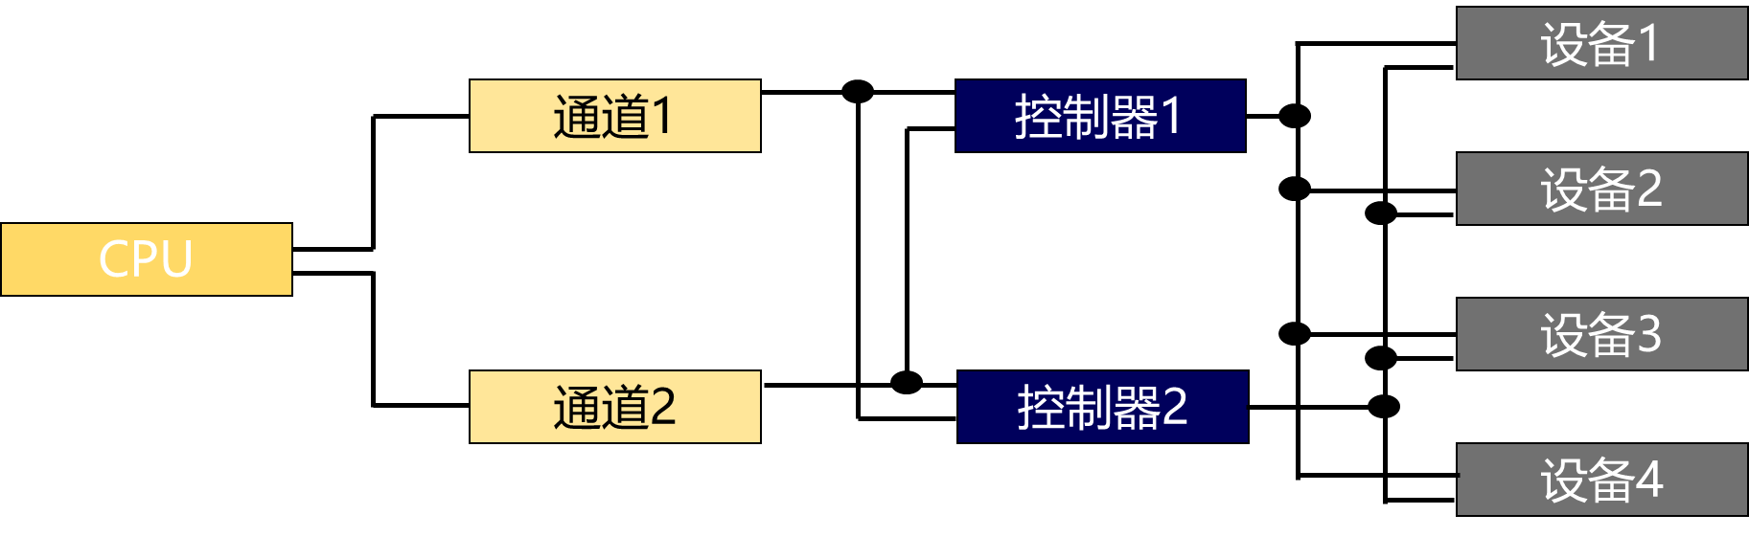
通道不足，造成“瓶颈”现象
通道价格昂贵
解决办法：
增加设备到CPU间的通路而不增加通道
多通路方式不仅解决了“瓶颈”问题，而且提高了系统的可靠性

